Slide 1
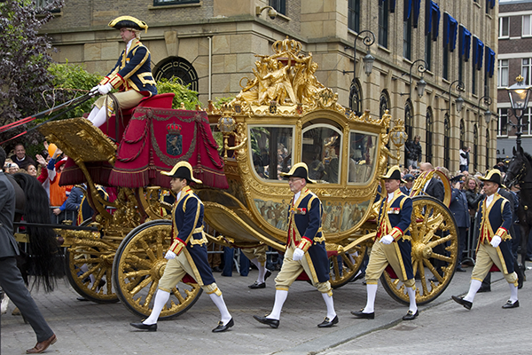
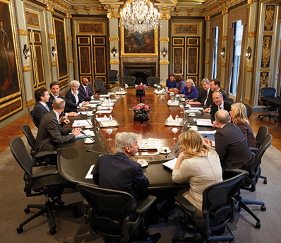
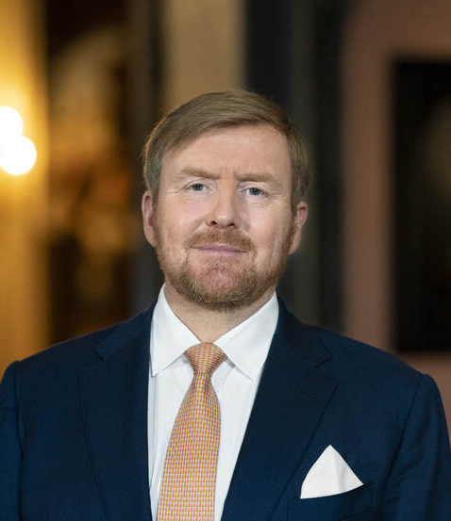
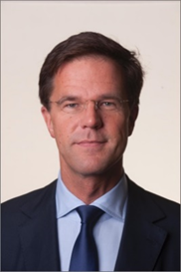
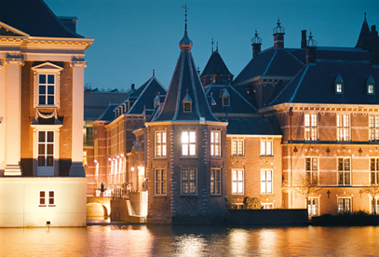
3.4 De regering regeert
Notes:
1

Slide 2
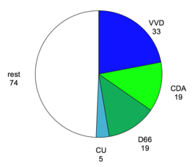
Wie komt er in de regering?
De grootste partij zoekt na de verkiezingen partijen die met hen willen samenwerken.
Samen hebben ze een meerderheid nodig.
Zijn ze het eens? Dan schrijven ze een regeerakkoord. Daarna vormen ze samen de regeringspartijen.
Zetelverdeling kabinet-Rutte III
De plannen van de regering voor de komende jaren.
Regeerakkoord
Notes:
2

Slide 3
De regering / het kabinet
Regering
De koning en alle ministers.
Het dagelijks bestuur van ons land. Het bestaat uit ministers en staatssecretarissen.
Kabinet
In het kabinet zitten ministers en staatssecretarissen die elk een eigen taak hebben.
Bijvoorbeeld:
Onderwijs
Economische Zaken
Buitenlandse Zaken
Minister Kaag neemt deel aan een handelsmissie.
Notes:
3

Slide 4
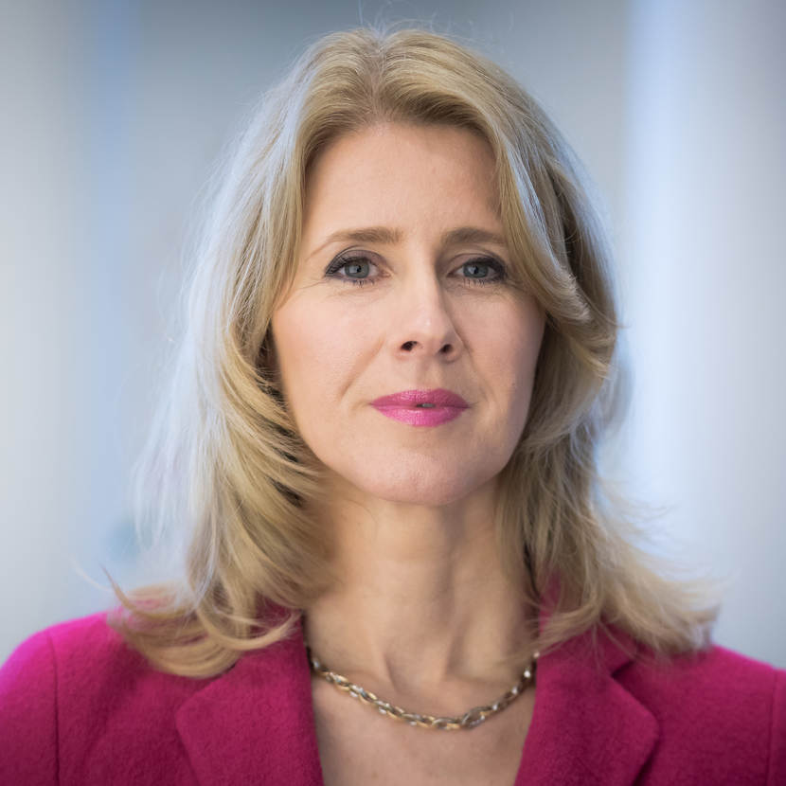
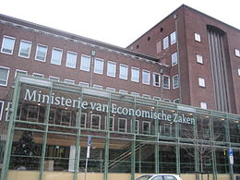
Ministers en staatssecretarissen
Ministers krijgen ondersteuning van duizenden ambtenaren. Ook hebben de meeste ministers hulp van een staatssecretaris.
Een soort assistent-minister die verantwoordelijk is voor een deel van de taken van een minister.
Staats-secretaris
Staatssecretaris Keijzer van Economische Zaken.
Notes:
4

Slide 5
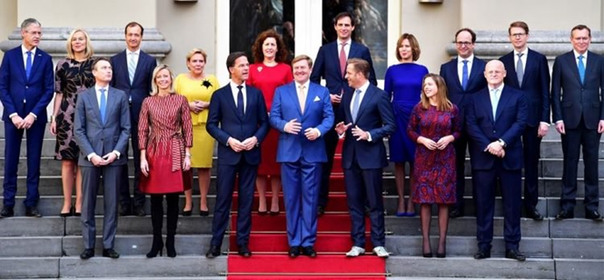
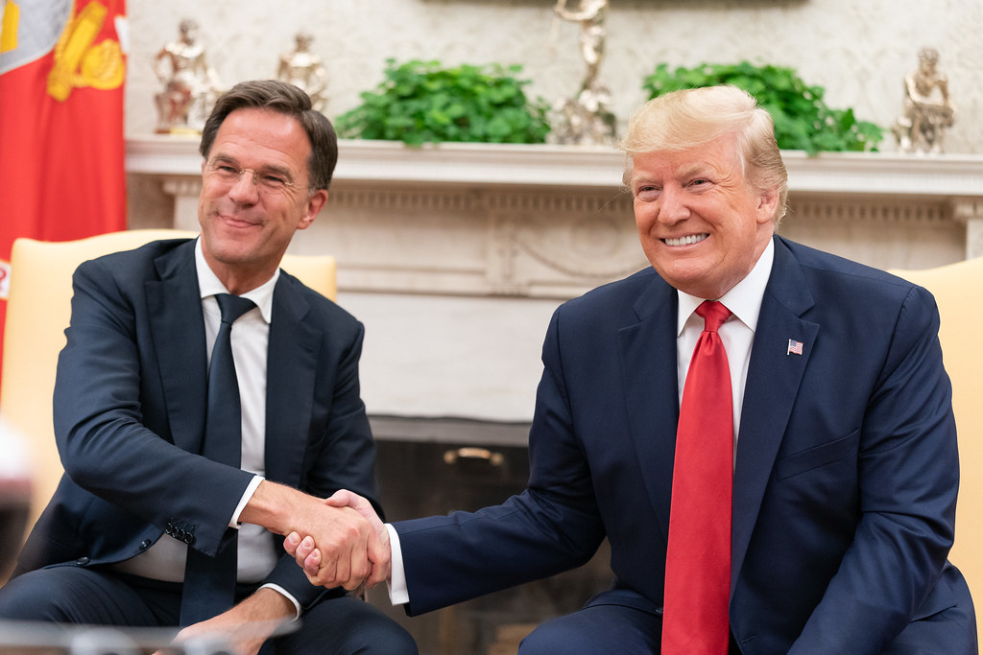
Minister-president
De minister-president (ook wel premier genoemd) is de leider van het kabinet.
Hij is de belangrijkste minister en is de voorzitter als de regering vergadert.
Notes:
5

Slide 6
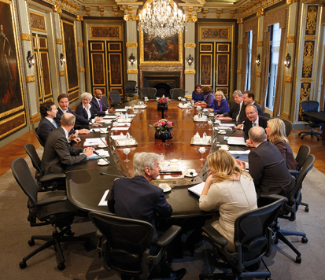
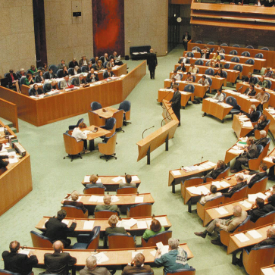
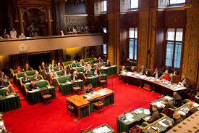
Ministers werken samen
Elke vrijdag komen alle ministers bij elkaar.
Ze maken samen plannen en wetsvoorstellen.
Ministers maken alleen wetsvoorstellen! Een wet wordt pas aangenomen als de Tweede Kamer en Eerste Kamer ermee instemmen.
Ministerraad
Tweede Kamer
Eerste Kamer
Notes:
6

Slide 7
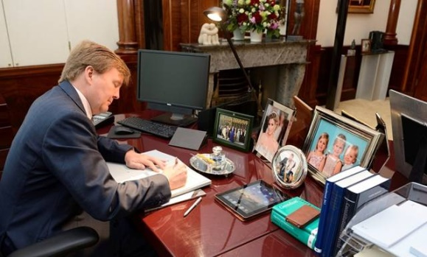
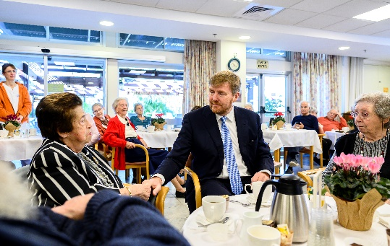
Wat doet de koning?
De koning is het staatshoofd. Hij is lid van de regering, maar heeft vrijwel geen macht. Zijn taken zijn:
Een handtekening zetten onder alle wetten.
De troonrede voorlezen op Prinsjesdag.
Overleg voeren met de minister-president.
Ons land vertegenwoordigen in het buitenland.
Ministers en staatssecretarissen beëdigen.
Notes:
7

Slide 8
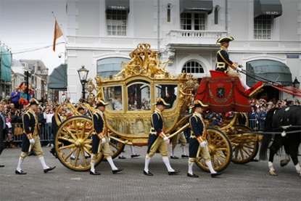
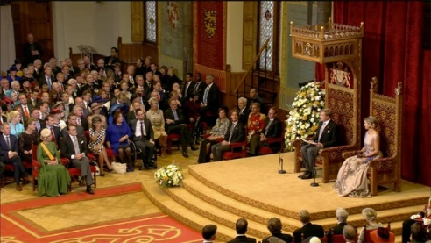
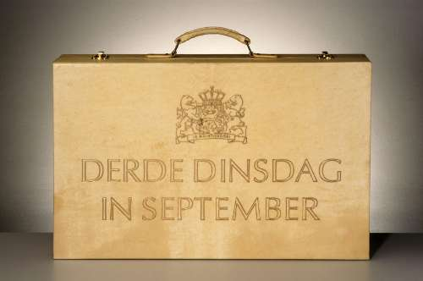
Prinsjesdag
Iedere derde dinsdag in september is het Prinsjesdag:
- De koning leest de troonrede voor.
- De minister van Financiën biedt de miljoenennota aan.
Uitleg van de plannen die de regering voor het komende jaar heeft.
Troonrede
Een gedetailleerd overzicht van de plannen van het kabinet voor het komende jaar.
Miljoenennota
Een overzicht van alle uitgaven en inkomsten die het kabinet voor dat jaar verwacht.
Rijksbegroting
Notes:
8

Slide 9
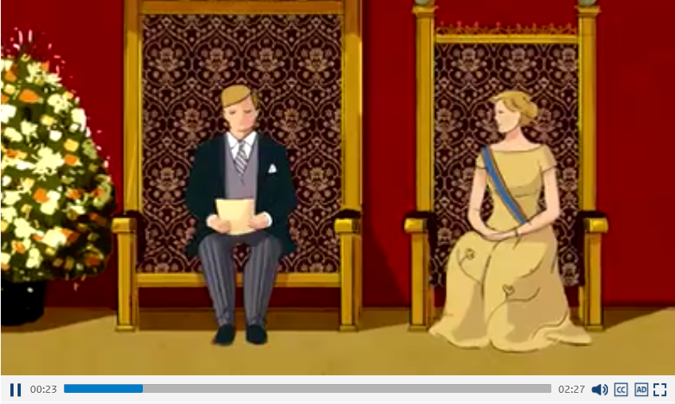
Prinsjesdag
Kijkopdracht: noem drie belangrijke onderdelen van Prinsjesdag.
Duur: 2:30
https://www.rijksoverheid.nl/onderwerpen/prinsjesdag/documenten/videos/2017/09/18/animatie-begrotingscyclus
Notes:
9

